Slide 1
INDEX
01
프로젝트 개요
마애리아(MA-AREA)
배경, 필요성, 기존 유사 서비스 분석
팀 의도 발표
20253605_김지우, 20253588_임태민, 20253593_조태욱
02
기능 및 구현내용
시연 영상,
사용 기술 설명
03
시스템 아키텍쳐
System Architecture

Slide 2
ABOUT FOR Ma-Area
“사진 속 동네가 궁금한 사람들을 위한 위치 기반 SNS”
MA-AREA
SNS는 현대 사회의 핵심 소통 도구로 자리 잡았으며,
사용자들은 일상과 여행 경험을 자유롭게 공유함
SNS 게시물은 감성적 표현에는 강하지만,
사진 속 위치에 대한 구체적인 정보는 제공하지 못하는 경우가 많음
사용자 입장에서는 해당 장소가 어디인지 모호하고
유용한 정보를 얻기 힘듦
사진 속 동네가 궁금한 사람들을 위한 서비스

Slide 3
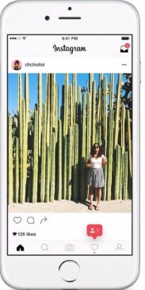
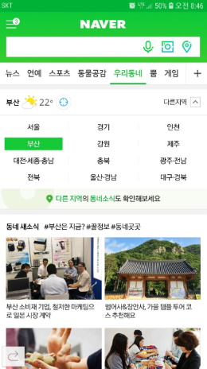
ABOUT FOR Ma-Area
“사진 속 동네가 궁금한 사람들을 위한 위치 기반 SNS”

Slide 4
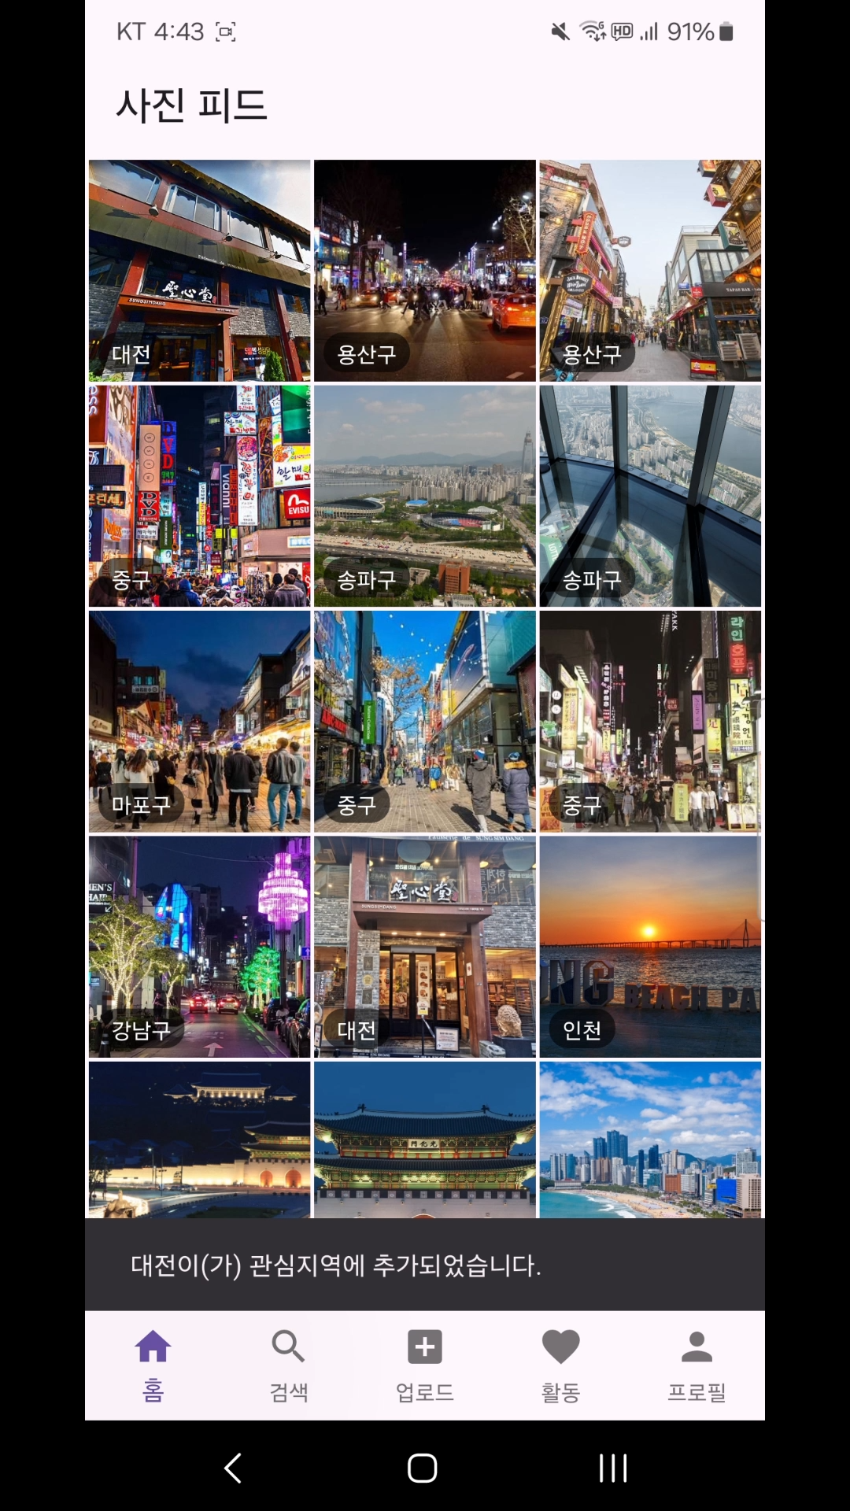
Main Function 1
메인 피드
1. 무한 스크롤 사진 그리드
2. 관심지역 기반 필터링
구현 개선
1) AWS CloudFront
2) 이미지 로컬 캐싱
3) 페이징

Slide 5
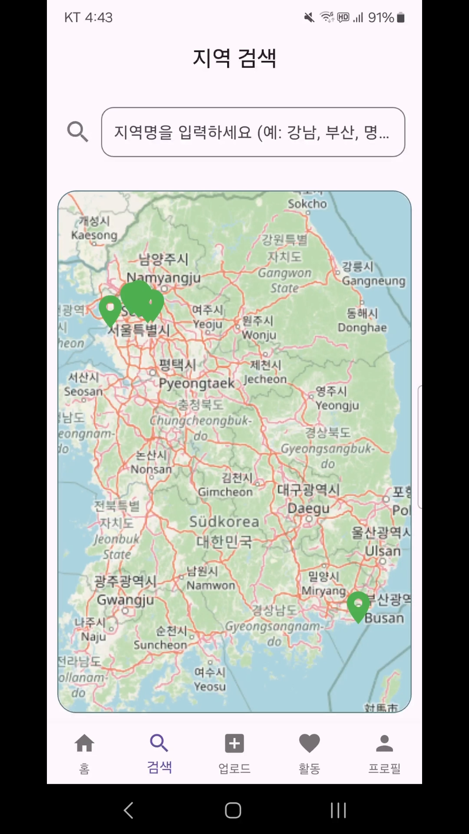
Main Function 2
검색 탭
1. 마커로 관심 지역 시각화
2. 매핑 테이블로 핫플레이스-행정동 연결

Slide 6
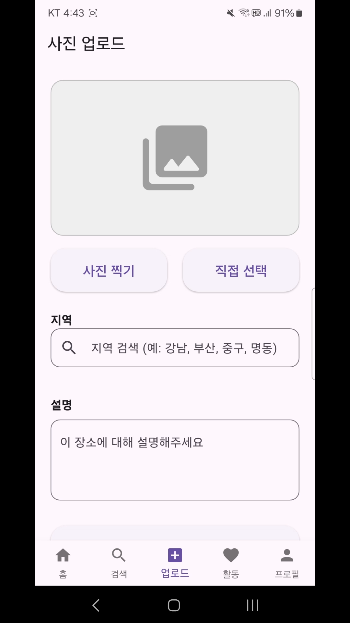
Main Function 3
업로드
1. 촬영 / 선택 후 업로드
2. EXIF 정보 추출 후 지역 매칭
구현 개선
1) 카카오 API
2) 하버사인 공식, 정방향 근사
3) 좌표 클러스터링

Slide 7
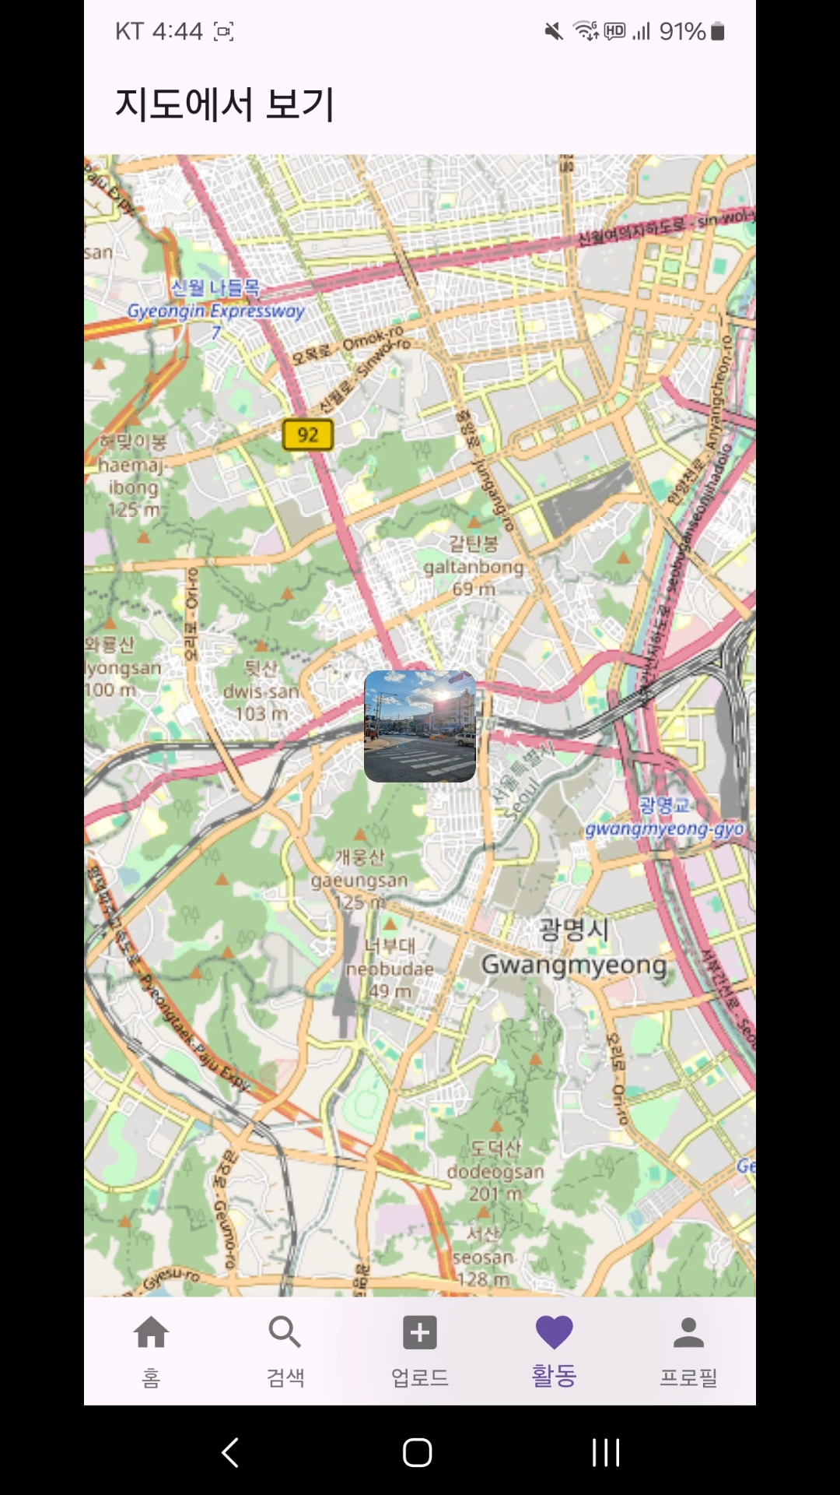
Main Function 4
활동 탭
1. 게시글 이미지 마커
2. 지역 기반 상세 탐색
3. 게시글 최신순 정렬

Slide 8
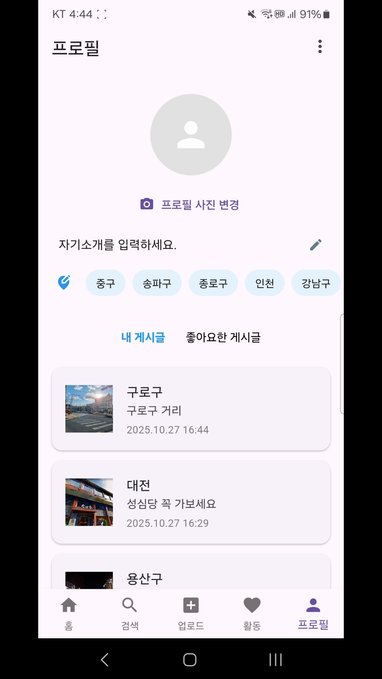
Main Function 5
프로필
1. 프로필 사진, 자기소개 및 관심지역 변경
2. 게시글 수정 및 삭제
3. 좋아요한 게시글 확인

Slide 9
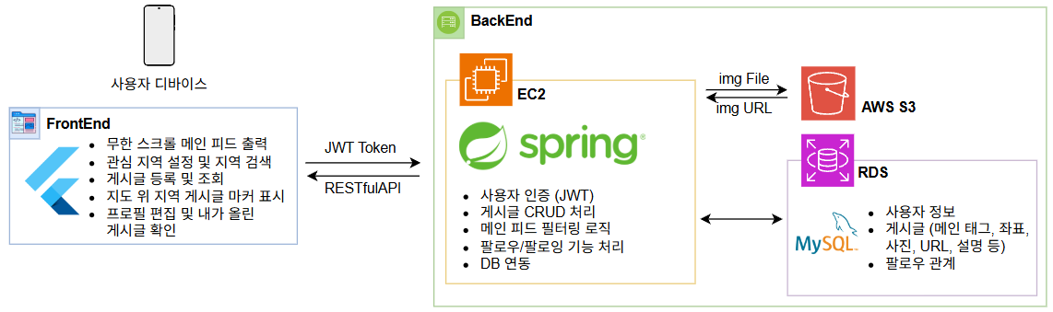
SYSTEM DIAGRAM
System Architecture Diagram

Slide 10
감사합니다

